Slide 1

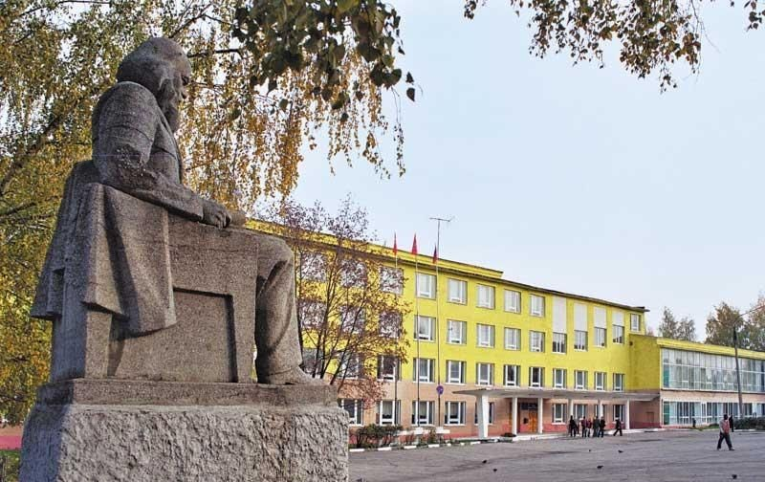

ПЕРВИЧНАЯ ПРОФСОЮЗНАЯ ОРГАНИЗАЦИЯ СОТРУДНИКОВ НОВОМОСКОВСКОГО ИНСТИТУТА
РХТУ ИМ. Д.И. МЕНДЕЛЕЕВА
ОТКРЫТЫЙ (ПУБЛИЧНЫЙ)
ОТЧЕТ
2022 г.

Slide 2


ОБЩАЯ ХАРАКТЕРИСТИКА ОРГАНИЗАЦИИ
Количество работающих в образовательной организации (без совместителей)
343 человека
из них:
научно-педагогических работников
120 человек
Общая численность членов Профсоюза
120 человек
Охват профсоюзным
членством работающих-
35%
Принято в Профсоюз
в 2022 г.
12 человек

Slide 3
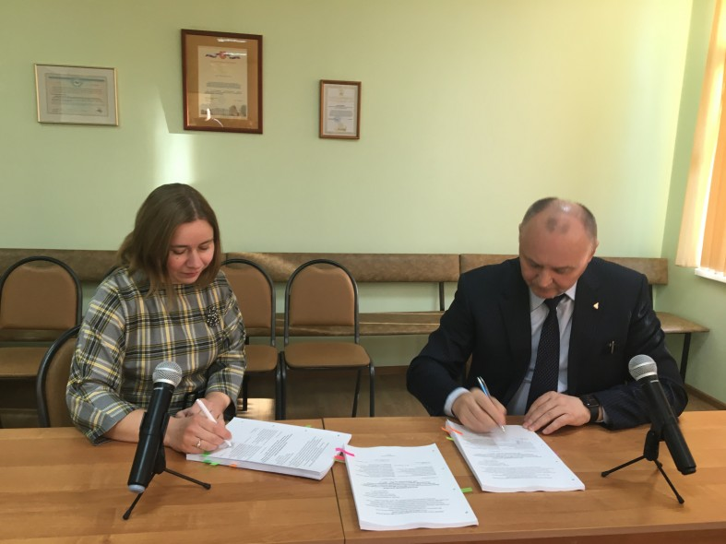

Коллективный договор заключен на срок 2021-2023 гг.
В сентябре 2021 г. от Новомосковского института РХТУ им. Д.И. Менделеева была подана заявка на участие во Всероссийском конкурсе на лучший коллективный договор образовательной организации высшего образования. Были подготовлены все необходимые материалы и отправлены в Москву.
В результате подведения итогов Всероссийского конкурса на лучший коллективный договор образовательной организации высшего образования, НИ РХТУ им. Д.И. Менделеева оказался призером в номинации: за «Лучший коллективный договор в реализации норм, положений и рекомендаций Отраслевого соглашения».
Директора Новомосковского института РХТУ им. Д.И. Менделеева Первухина В.Л. принято решение наградить нагрудным знаком Профсоюза «За социальное партнерство».

Slide 4
КОЛЛЕКТИВНЫЙ ДОГОВОР И ЕГО ОСНОВНЫЕ РАЗДЕЛЫ
ОБЩИЕ ПОЛОЖЕНИЯ
ОХРАНА ТРУДА
ТРУДОВОЙ ДОГОВОР.
ОБЕСПЕЧЕНИЕ ЗАНЯТОСТИ
СОЦИАЛЬНЫЕ ГАРАНТИИ РАБОТНИКАМ
ПОДГОТОВКА И ДОПОЛНИТЕЛЬНОЕ
ПРОФЕССИОНАЛЬНОЕ ОБРАЗОВАНИЕ
ГАРАНТИИ ДЕЯТЕЛЬНОСТИ ПРОФСОЮЗНОЙ ОРГАНИЗАЦИИ
ПОДДЕРЖКА МОЛОДЫХ СПЕЦИАЛИСТОВ
ОПЛАТА ТРУДА
РАБОЧЕЕ ВРЕМЯ И ВРЕМЯ ОТДЫХА
ЗАКЛЮЧИТЕЛЬНЫЕ ПОЛОЖЕНИЯ
Приложение № 1 к Коллективному договору: ПОЛОЖЕНИЕ о мерах социальной поддержки работников Новомосковского института (филиала) федерального государственного бюджетного образовательного учреждения высшего образования «Российский химико-технологического университет имени Д.И. Менделеева».
Приложение № 2 к Коллективному договору: ПОЛОЖЕНИЕ о комиссии по трудовым спорам Новомосковского института (филиала) федерального государственного бюджетного образовательного учреждения высшего образования «Российский химико-технологического университет имени Д.И. Менделеева».
Приложение № 3 к Коллективному договору: ПОЛОЖЕНИЕ о комиссии по социальному страхованию Новомосковского института (филиала) федерального государственного бюджетного образовательного учреждения высшего образования «Российский химико-технологический университет имени Д.И. Менделеева».

Slide 5
ОПЛАТА ТРУДА
С 01.01.2022 г. МРОТ составлял 13890 руб. С 01.06.2022 г. МРОТ составляет 15279 руб.
В НИ РХТУ им. Д.И. Менделеева размеры окладов на соответствие МРОТ все время пересматриваются.
Новомосковский институт является филиалом РХТУ им. Д.И. Менделеева.
В 2021 г. головной организацией проводилась работа по изысканию возможностей приведения
размеров должностных окладов в соответствие с Примерным положением об оплате труда
работников федеральных государственных бюджетных и автономных учреждений,
подведомственных Министерству науки и высшего образования РФ.
Первым этапом стало приведение окладов научно-педагогических работников в соответствии Приказу №71.
По 68 из 80 позиций (85%) оклады приведены в соответствии с рекомендованными. Остальные, это в
основном рабочие специальности, привести оклады в соответствии рекомендованным, пока нет
финансовой возможности.
Администрация института регулярно информирует на заседаниях Ученого Совета о финансовом
положении института.

Slide 6
ОХРАНА ТРУДА
Затраты на обеспечение пожарной безопасности, электробезопасности и охране труда за 2022 год составили:
7 991480,14 руб.
- Проверка (испытание) пожарных кранов и гидрантов;
- Техническое обслуживание АПС;
- Услуги по охране объектов и имущества.
- Средства на приобретение спецодежды и СИЗ
45241,12 руб. (передано головным учреждением).
Проведен медосмотр работников.
Затраты в 2022 г. составили 502789,95 руб.

Slide 7
СОЦИАЛЬНЫЕ ГАРАНТИИ РАБОТНИКАМ
В соответствии с коллективным договором работодатель:
При наличии финансовой возможности может выделять средства на мероприятия, намеченные в «Положении о социальном фонде Новомосковского института РХТУ им. Д.И. Менделеева»: предоставлять работникам бесплатно спортивный зал, по согласованию с учебным отделом, для занятий физкультурой и спортом. Проводить культурно-просветительскую работу.
Обеспечивает для работников НИ РХТУ им. Д.И. Менделеева в установленном порядке профилактические осмотры, прививки и прохождение флюорографии.
Создает условия для качественного питания работников.
Осуществляет оказание материальной помощи в соответствии с Положением о социальной поддержки работников.
Осуществляет работу по подготовке документов работников института для оформления пенсии.
Производит выплаты единовременного пособия работникам института,
увольняющимся в связи с выходом на пенсию по возрасту или по инвалидности.
Предоставляет транспорт для организации новогодних мероприятий для детей работников института, а также выделяет транспорт по просьбе Профкома в коттеджный комплекс «У реки» д. Бунырево, Москву и др.
Поощряет работников Филиала, добросовестно исполняющих трудовые обязанности (объявление благодарности, Доска Почета, Почетные грамоты). За особые трудовые заслуги перед обществом и государством работники могут быть представлены к отраслевым и государственным наградам.

Slide 8
Основные направления работы Профкома
Информационная поддержка членов Профсоюза по обеспечению социально-трудовых прав;
Работа с заявлениями и обращениями членов Профсоюза в Профком, работа в совместных комиссиях, обучение профсоюзного актива;
Организация отдыха и оздоровления членов Профсоюза и членов их семей;
Участие в организации новогодних представлений для детей сотрудников, организация приобретения и выдачи детских новогодних подарков детям членов Профсоюза;
Выделение денежных средств на подарки ко Дню рождения Общероссийского Профсоюза образования, ко Дню преподавателя высшей школы, для поздравления мужчин с
23 февраля, женщин с Международным женским днем 8 Марта – членов Профсоюза;
Материальная поддержка членов Профсоюза в трудных жизненных ситуациях;
Премирование членов Профсоюза, организация и проведение культмассовой работы;
Участие в совещаниях и мероприятиях, проводимых Тульской областной организацией Профессионального союза работников народного образования и науки РФ, Центральным советом Профсоюза.

Slide 9


2022 - Год корпоративной культуры
Общероссийский Профсоюз образования объявил 2022-й Годом корпоративной культуры. В этом году был сделан акцент на комплексной реализации всех направлений деятельности Профсоюза. Тематика 2022 года ставила своей целью развитие пространства новых смыслов и ценностных установок профсоюзных лидеров и активистов, направленных на позиционирование Общероссийского Профсоюза образования как современной, динамично развивающейся организации, способной определять и решать задачи, сообразные социокультурным вызовам.
В связи этим были запланированы и проведены различные тематические культурно-массовые и спортивные мероприятия, направленные на укрепление и развитие корпоративной культуры.
9

Slide 10
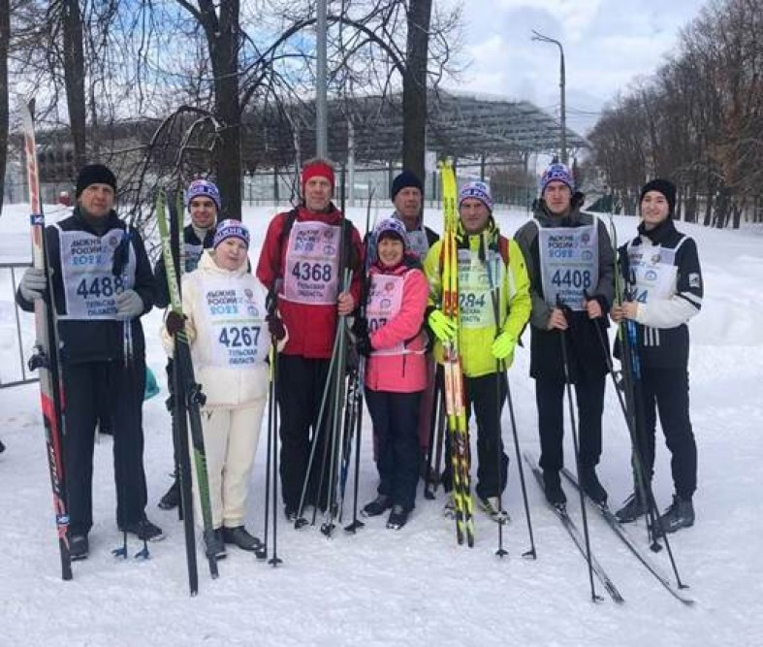
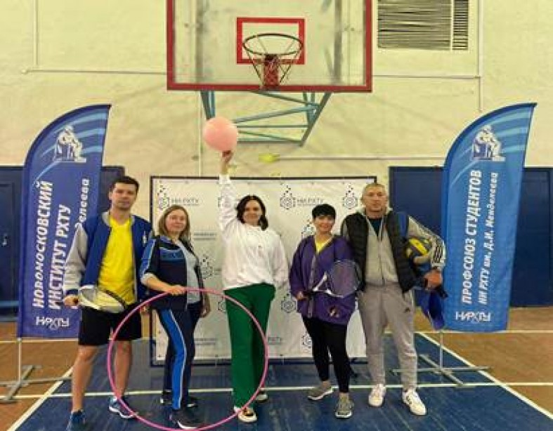
«Лыжня России» 2022 на протяжении многих лет является самым масштабным по количеству участников и географическому охвату зимним спортивным мероприятием в мире.
В стенах Новомосковского института РХТУ им. Д.И. Менделеева прошло спортивно-массовое мероприятие «Веселые старты 2022».
В мероприятии приняли участие команды со всех факультетов и команда преподавателей и сотрудников института - членов Профсоюза. Победила второй год подряд команда преподавателей и сотрудников.
10

Slide 11
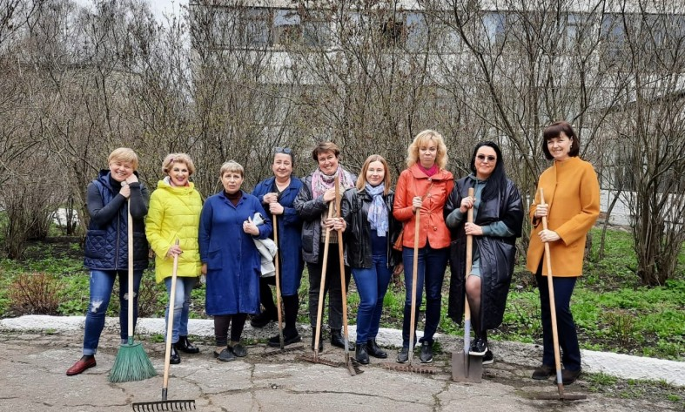
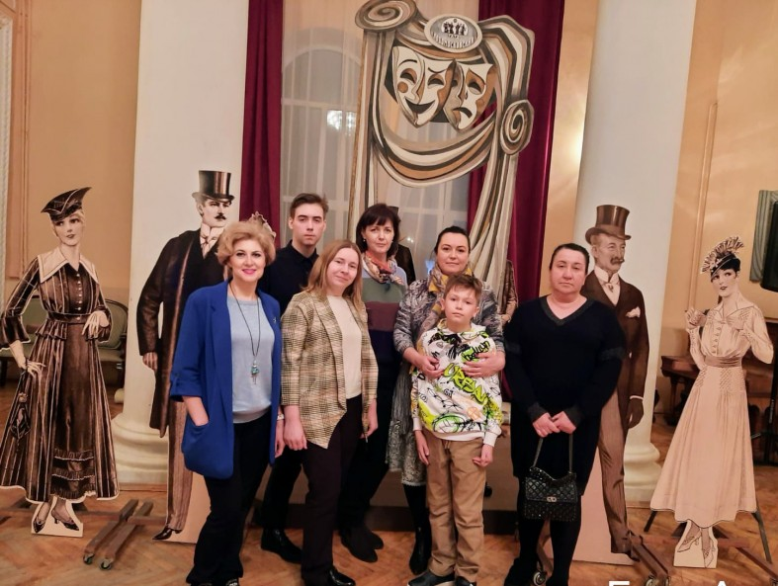
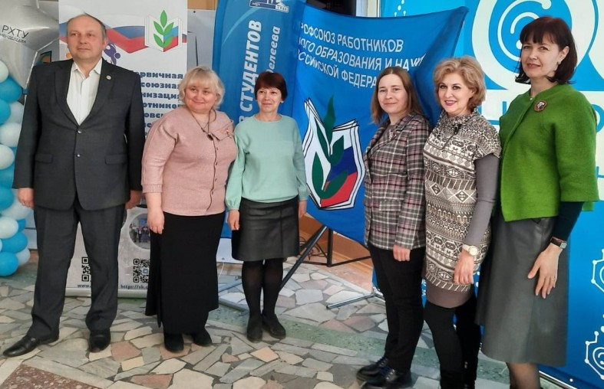
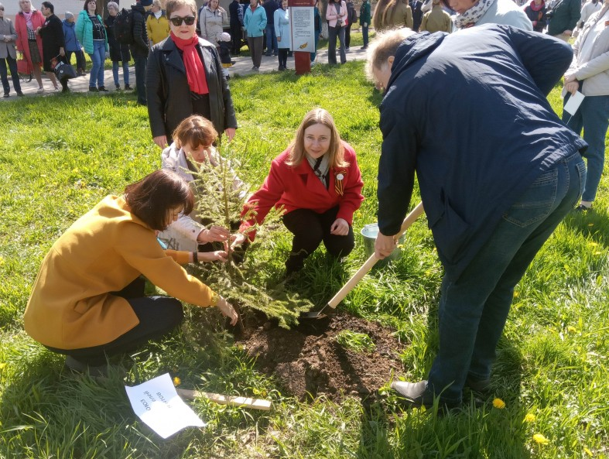
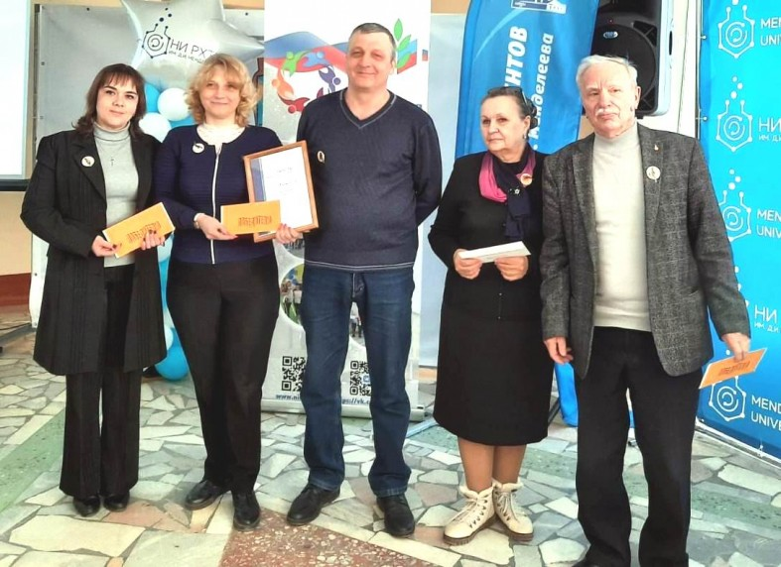
КВИЗ, ПРИУРОЧЕННЫЙ К ГОДУ КОРПОРАТИВНОЙ КУЛЬТУРЫ
Посещение членами Профсоюза театра
Участие в субботнике
В России в 2022 году 27 марта отмечался Всемирный день театра. В связи с этим, члены ППО сотрудников НИ РХТУ им. Д.И. Менделеева посетили Новомосковский филиал Тульского академического Театра Драмы, посмотрели спектакль «Дмитрий Донской».
В апреле по всем городам страны проводятся субботники. Сотрудники нашего института привели территорию и площадки в порядок.
В стенах Новомосковского института РХТУ им. Д.И. Менделеева в марте ППО сотрудников и ЦОВР провели интеллектуальный Квиз: «Год культурного наследия» на знание культурного наследия России, а именно поэзии, театра, кино.
В мероприятии приняли участие 7 команд: Солидарность (команда из членов Профсоюза), Химики, Оптимисты, Киборги, Энергетики, АХР, Менделеевские барабашки.
Победителями стала команда «Химики».
9 МАЯ
После возложения цветов на Аллее Памяти прошла торжественная высадка саженцев деревьев с памятной табличкой той организации, которая участвовала в этом важном событии (коллектив ППО сотрудников НИ РХТУ им. Д.И. Менделеева принял участие и посадил свое дерево), которое станет символом связи поколений и будет напоминать нашим потомкам о великом ратном и трудовом подвиге народа-победителя.
11

Slide 12
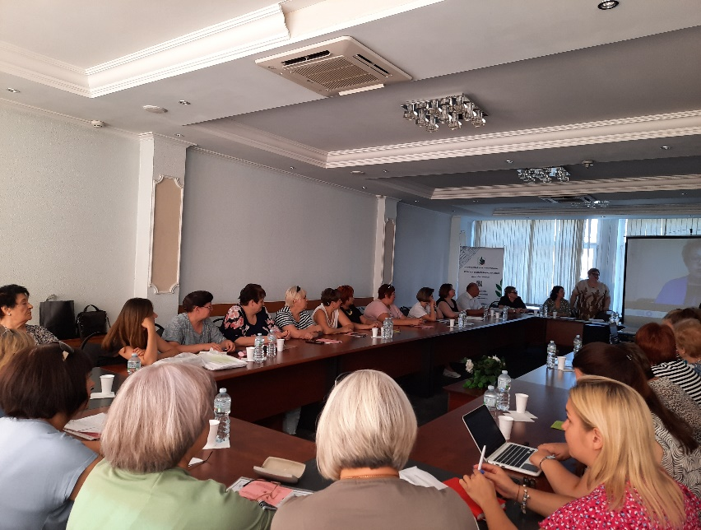
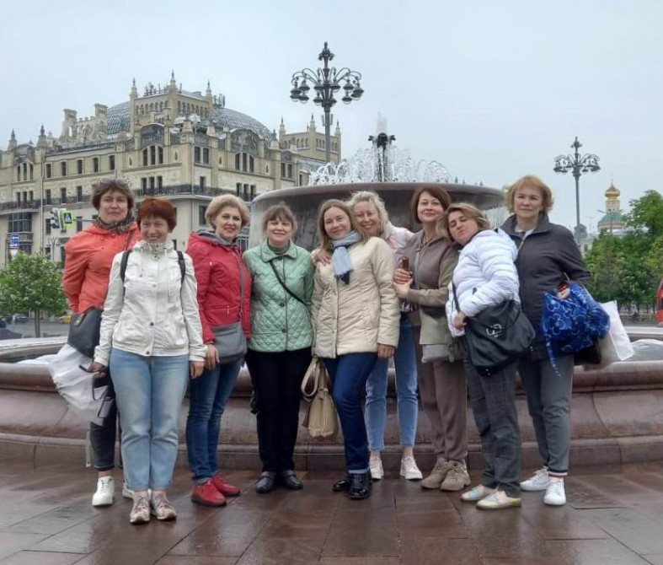
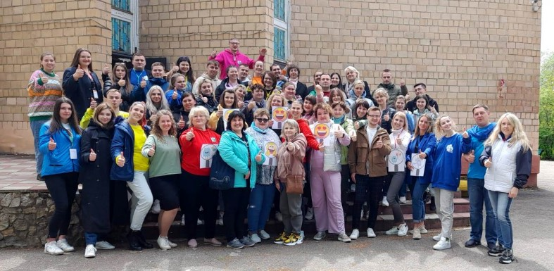
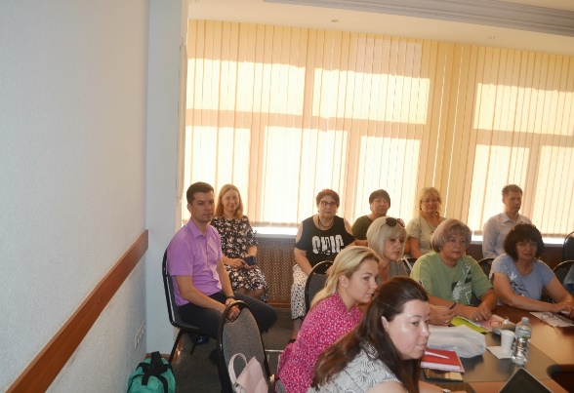
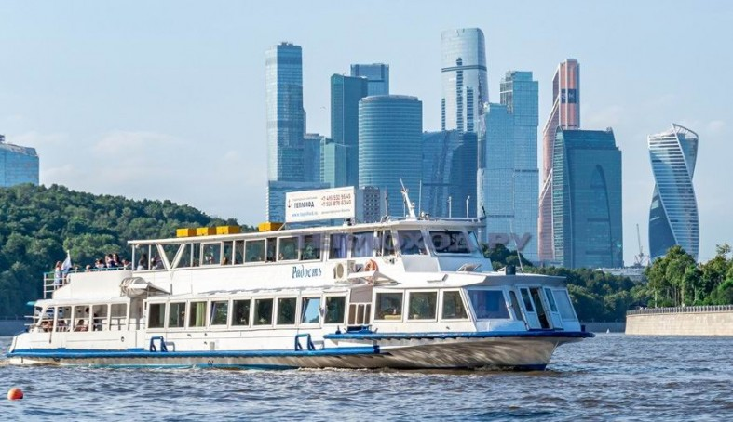
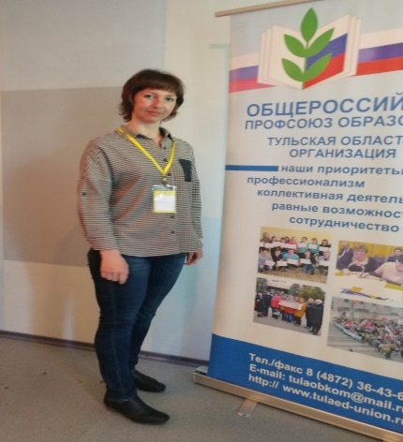
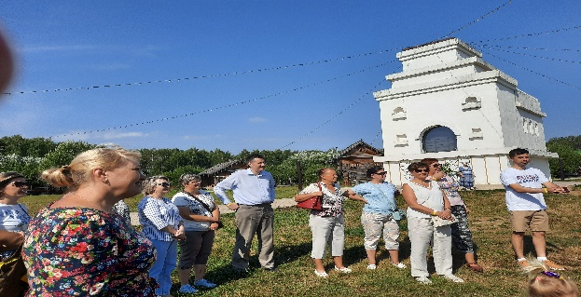
Поездка в Москву
ПРОФСОЮЗНЫЙ ЭДЬЮТОН "ПРОФМАНЕВРЫ: ВМЕСТЕ ВЕСЕЛО ШАГАТЬ ПО ПРОСТОРАМ"
В августе 2022г. состоялось заседание областного Комитета и Президиума организации Профсоюза
В рамках года корпоративной культуры в мае для членов Профсоюза была организована поездка в Москву, которая включала в себя трехчасовую обзорную речную прогулку на двухпалубном теплоходе «Радость» и посещение парка «Зарядье».
В мае 2022 года в санатории "Велегож" Тульской области состоялось мероприятие школа молодого преподавателя "Профманевры: вместе весело шагать по просторам", в котором от НИ РХТУ им. Д.И. Менделеева приняла участие преподаватель кафедры "Экономика, финансы и бухгалтерский учет" к.э.н., доцент В.В. Крылова. Проводились мастер-классы на различные темы проведения процесса обучения в разных учебных заведениях.
Выездной семинар профсоюзного актива: Калужская область, Этномир
12

Slide 13
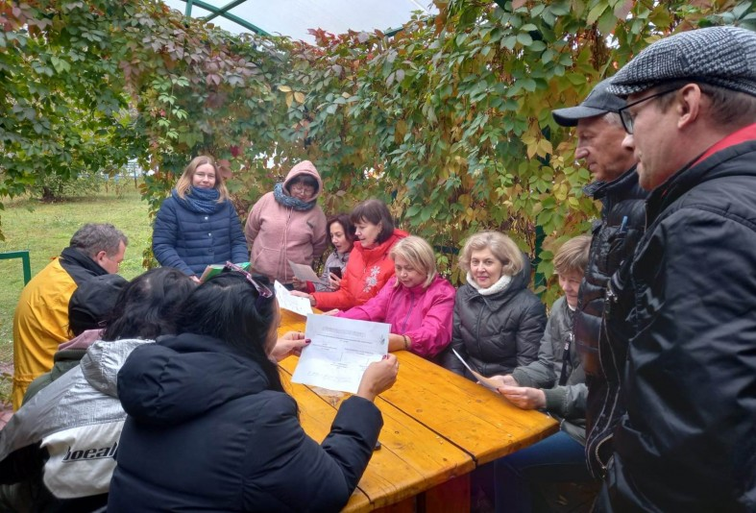
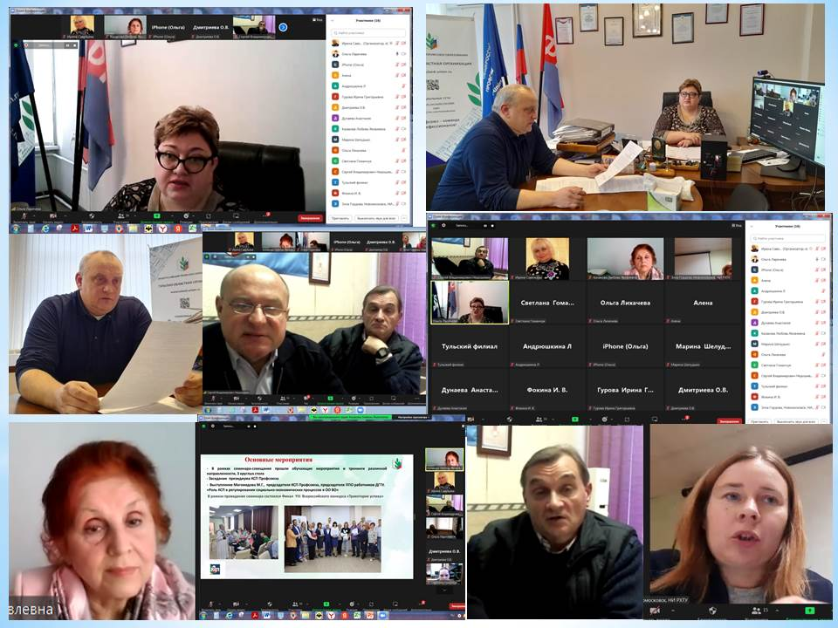
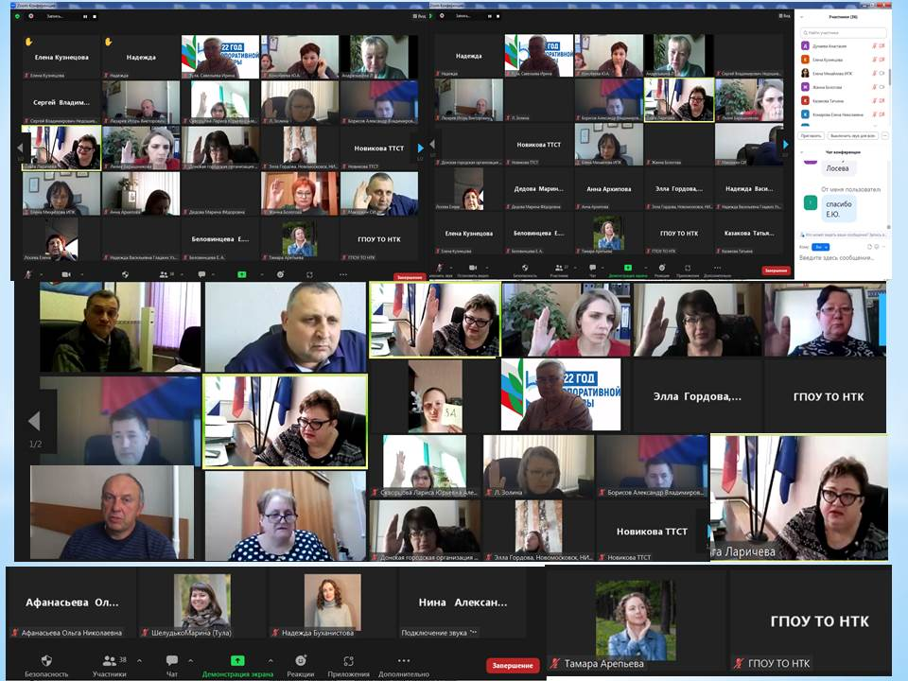
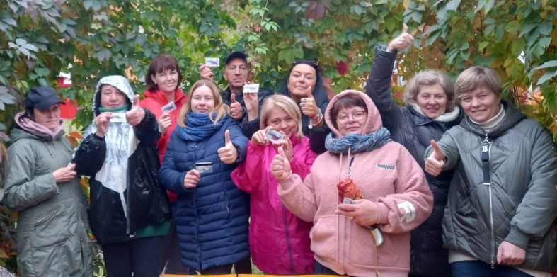
Выездной семинар-совещание членов Профсоюза
Региональный семинар-совещание председателей первичных профсоюзных организаций, профсоюзного актива работников учреждений ВО
Тульская областная организация Профсоюза работников народного образования и науки РФ провела заседание областного комитета
Профсоюз сотрудников НИ РХТУ им. Д.И. Менделеева в рамках года Корпоративной культуры провел в сентябре выездной семинар-совещание, на котором обсуждались достигнутые результаты и проекты будущего.
Мероприятие проходило в коттеджном комплексе «У реки», где состоялось вручение дисконтных карт членам ППО НИ РХТУ им. Д.И. Менделеева.
В ноябре 2022 г. на платформе ZOOM в сети «Интернет» состоялся региональный семинар-совещание, в ходе работы семинара был и круглый стол, на котором с докладом по вопросу «О размерах должностных окладов работников учреждений ВО по состоянию на 01.10.2022 г. (с учетом Распоряжения Правительства РФ от 14.09.2022 № 2611, приказа Минобрнауки России от 01.02.2021 № 71)» выступила председатель ППО сотрудников Гордова Э.Е., в обсуждении вопросов принимали участие зам. председателя ППО Агарева Л.В. и секретарь Ученого Совета Дмитриева О.В.
В декабре 2022 г. состоялось расширенное заседание, которое открыла председатель Тульской областной организации Ларичева О.В. и проинформировала председателей ППО о планировании на январь 2023 г. мероприятий по подведению итогов Года корпоративной культуры, обсуждался вопрос по оздоровлению членов Профсоюза и по подготовке отчетов.

Slide 14
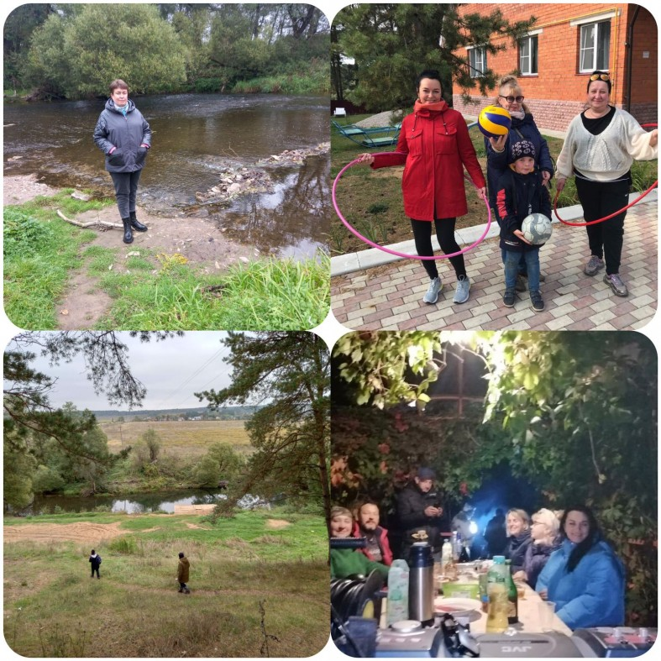
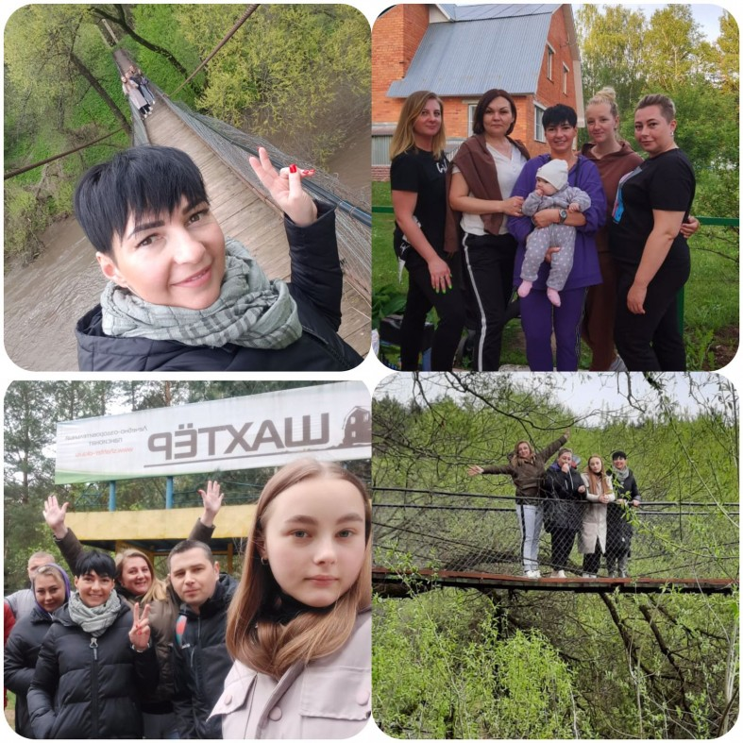
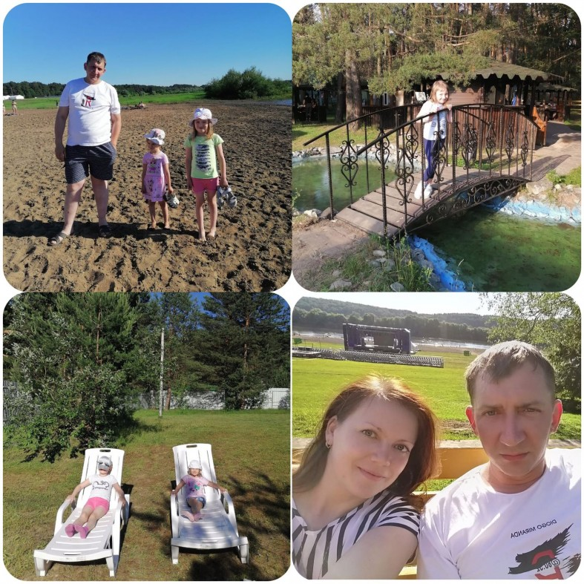
Отдых членов Профсоюза в коттеджном комплексе
«У реки»: Алексинский район,
д. Бунырево
14

Slide 15
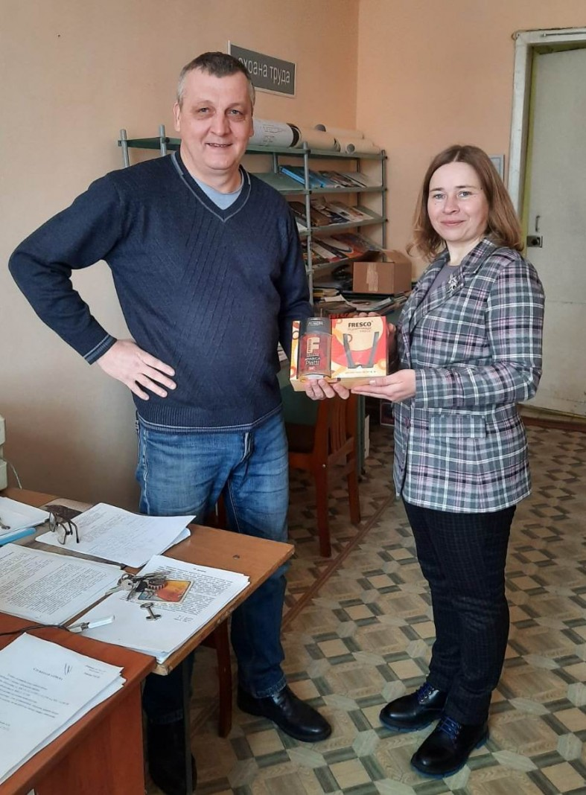
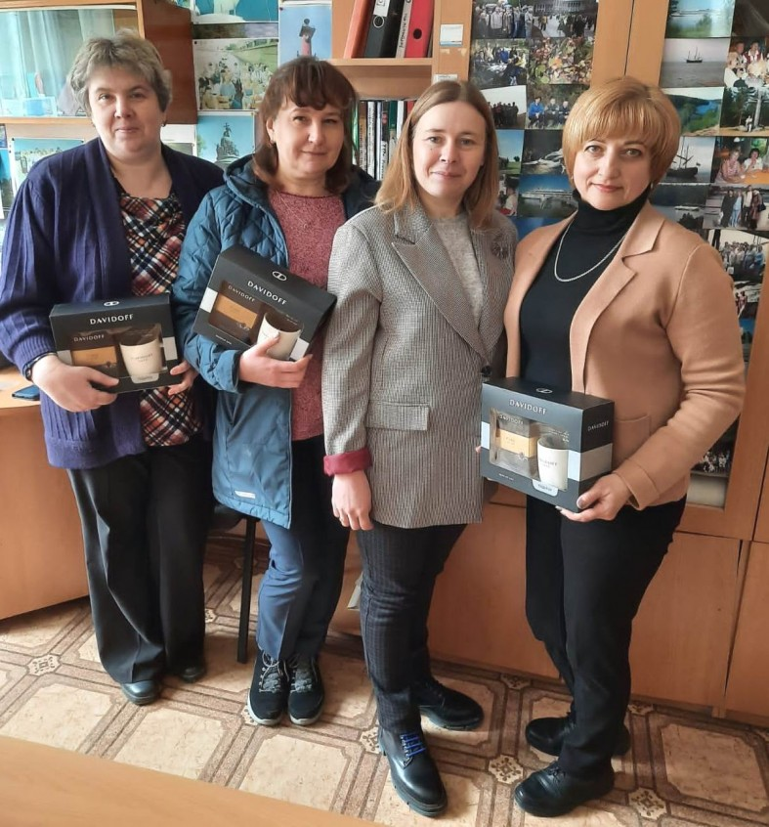
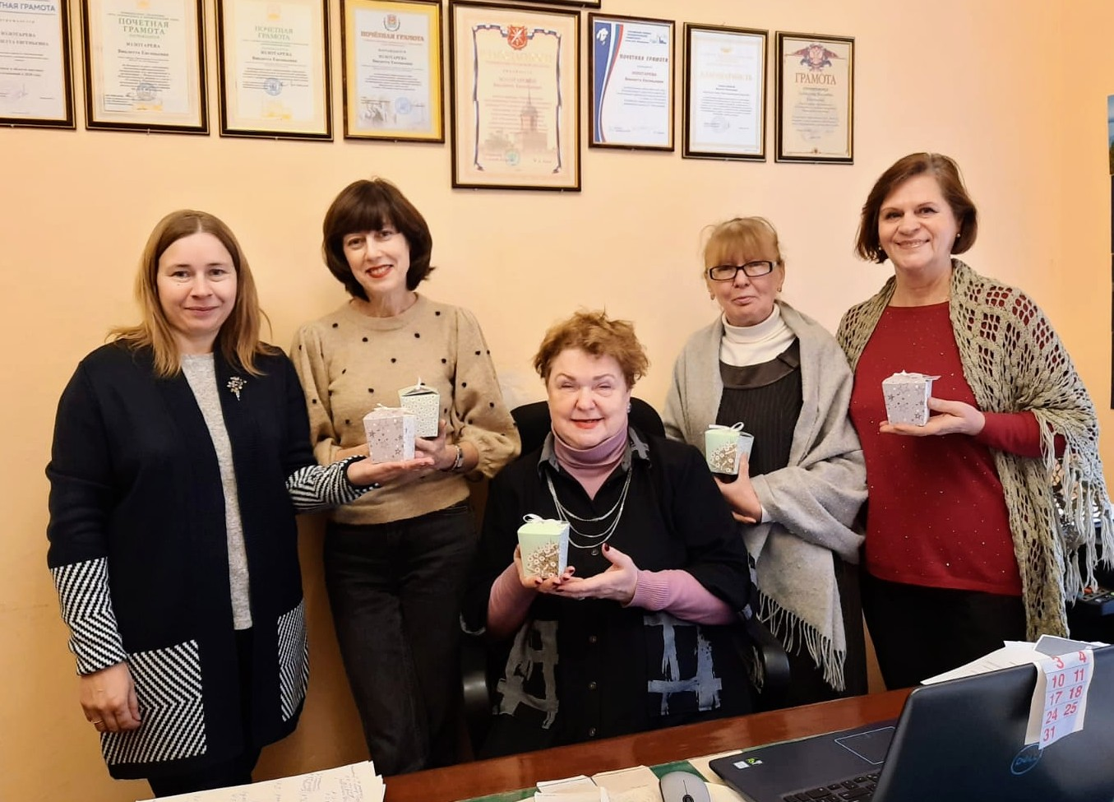
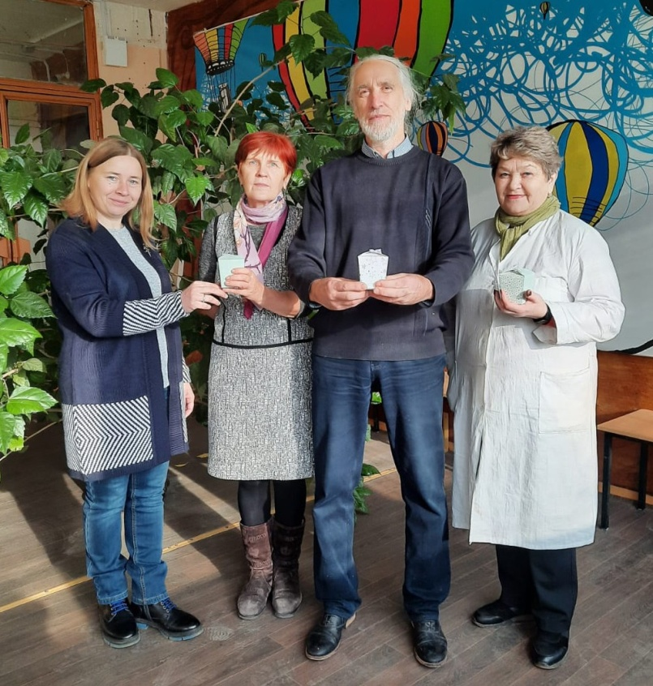
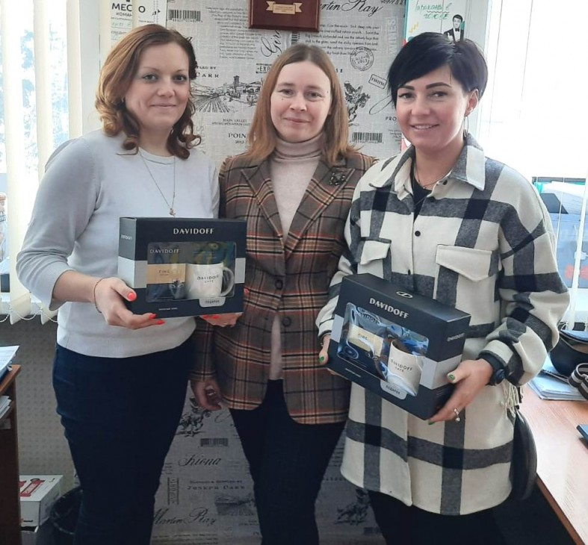
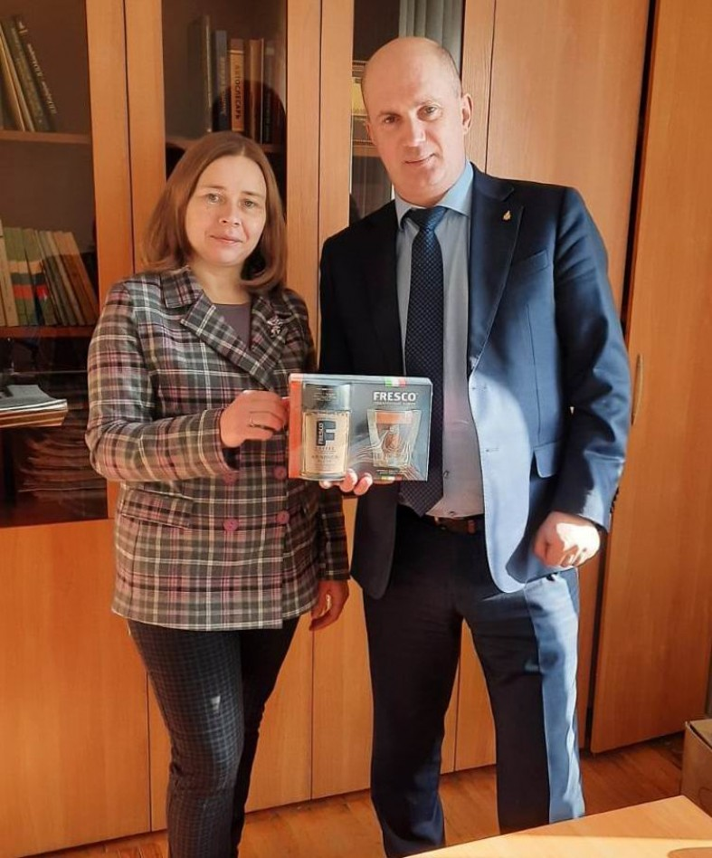
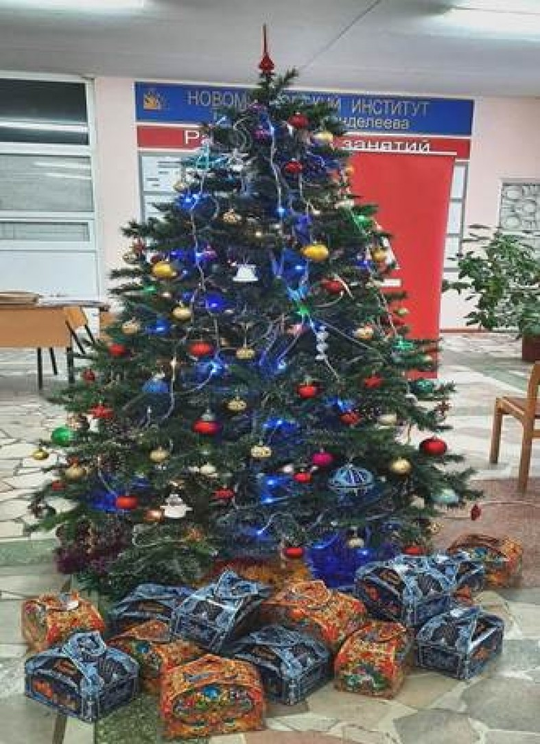
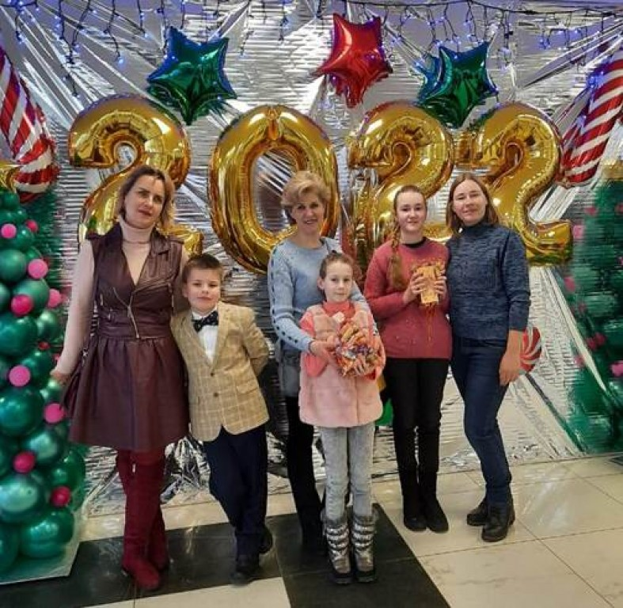
Поздравление членов Профсоюза с праздниками:
мужчин с 23 февраля и женщин с 8 марта!
с Днем преподавателя высшей школы
Поздравление детей членов Профсоюза и вручение Новогодних подарков
15

Slide 16
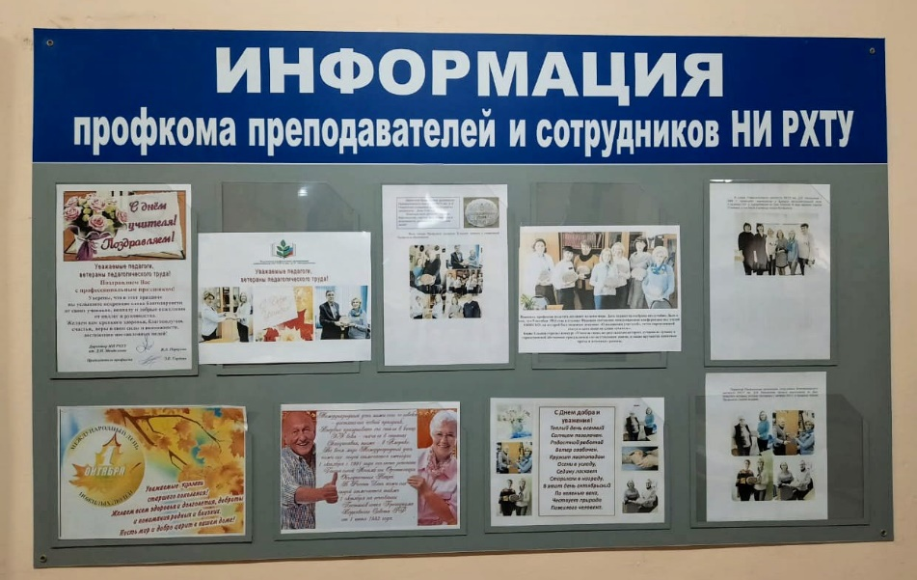
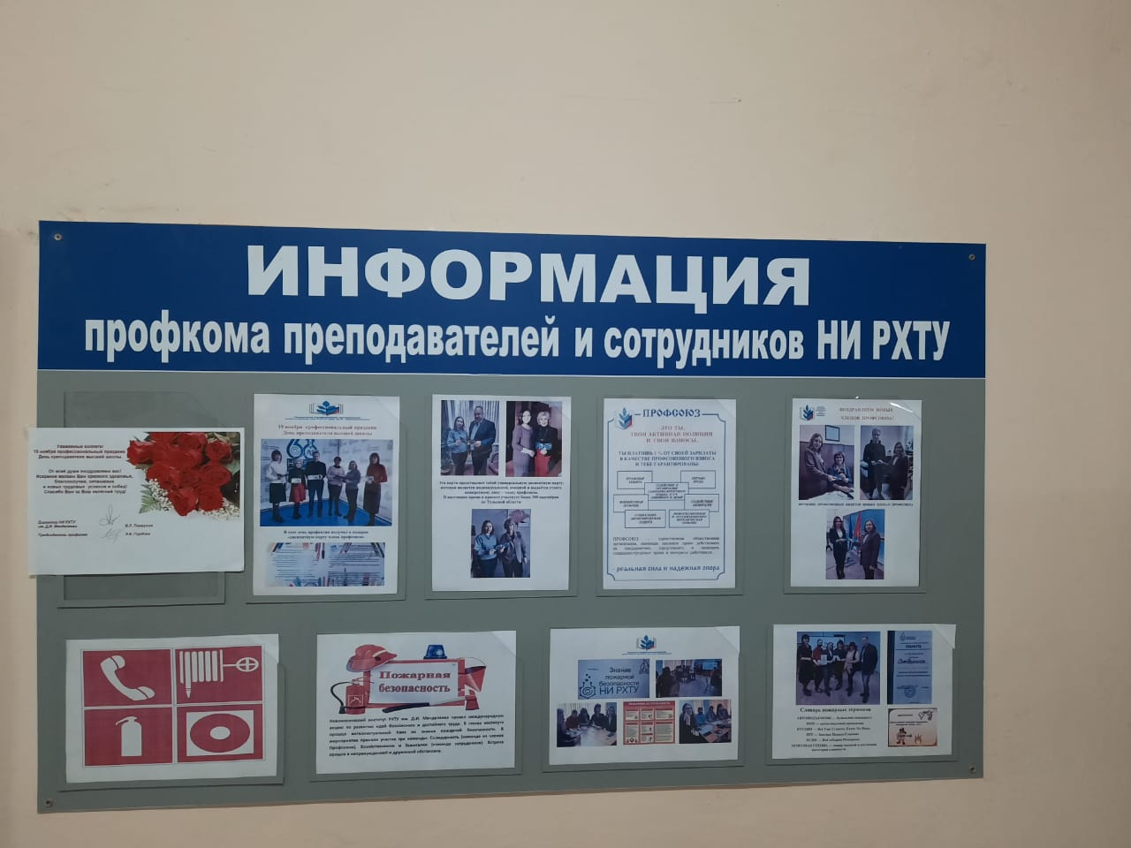
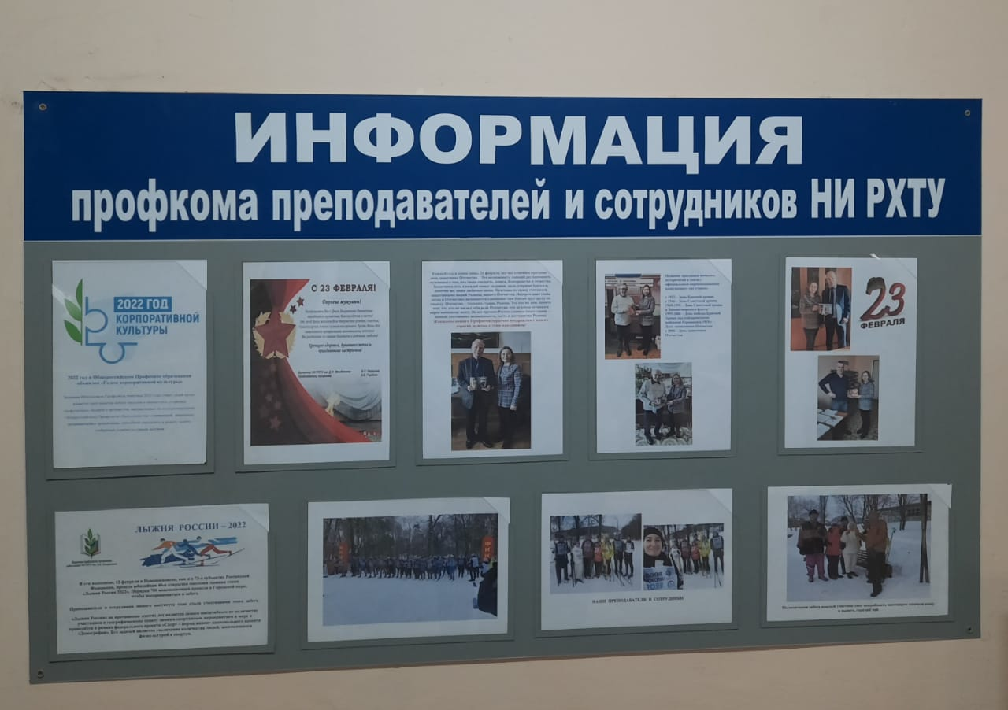
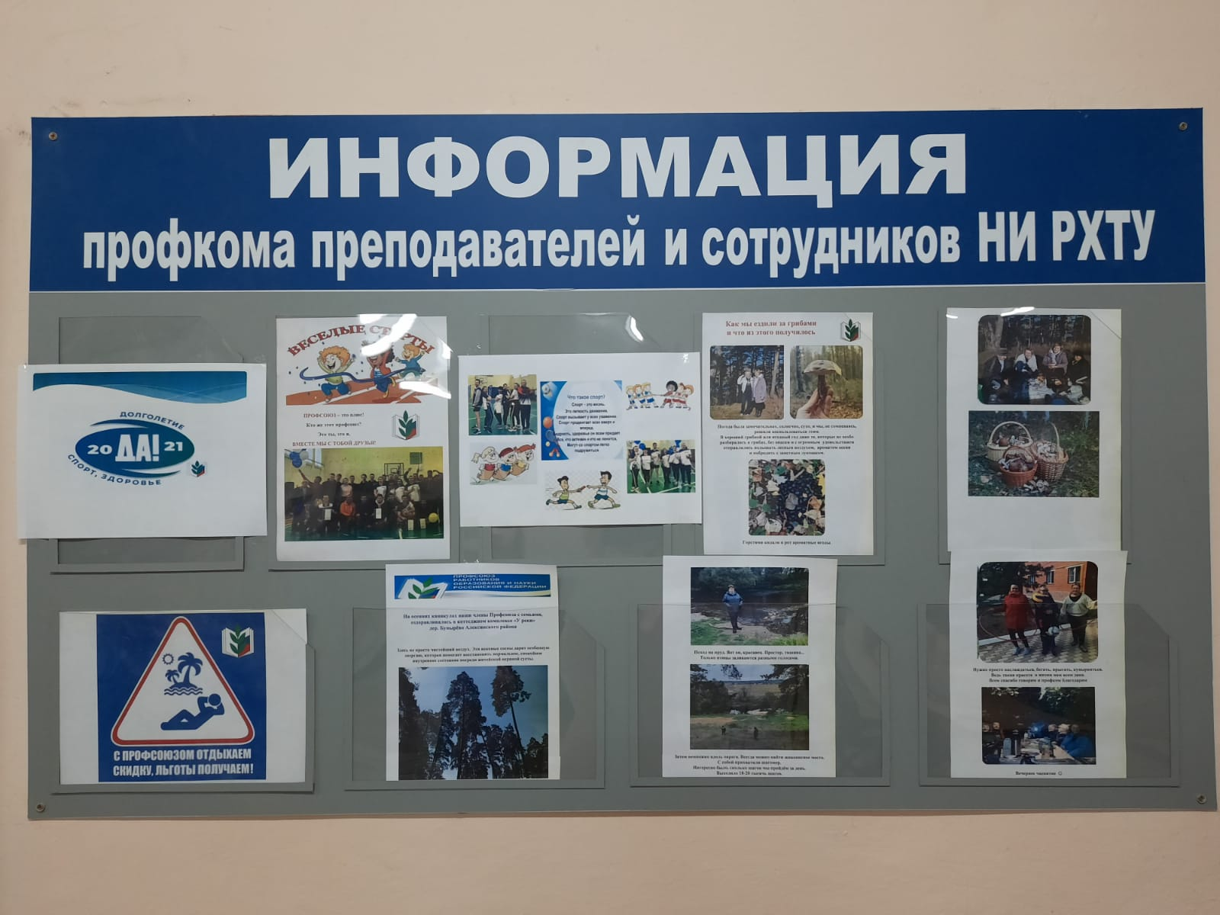
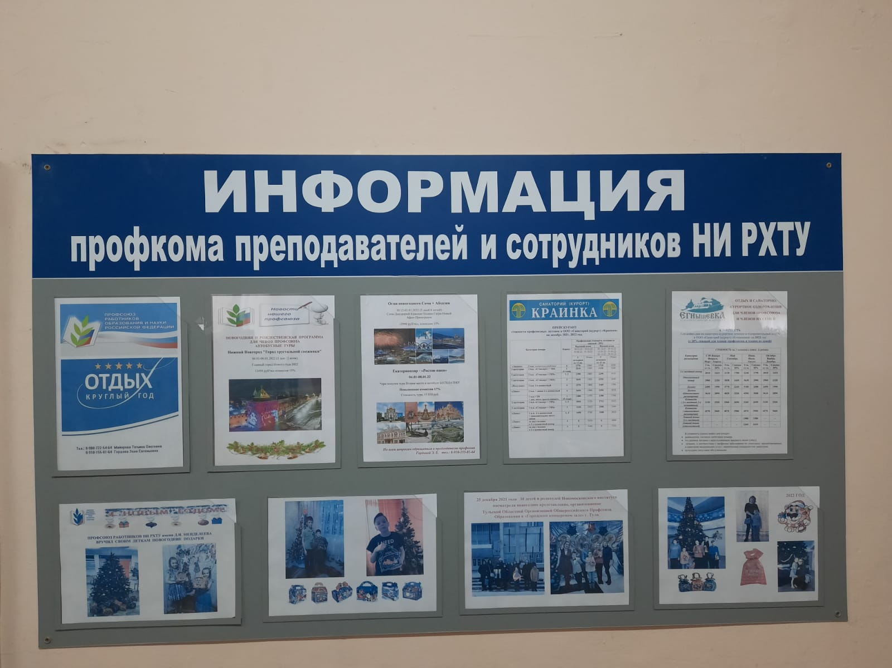
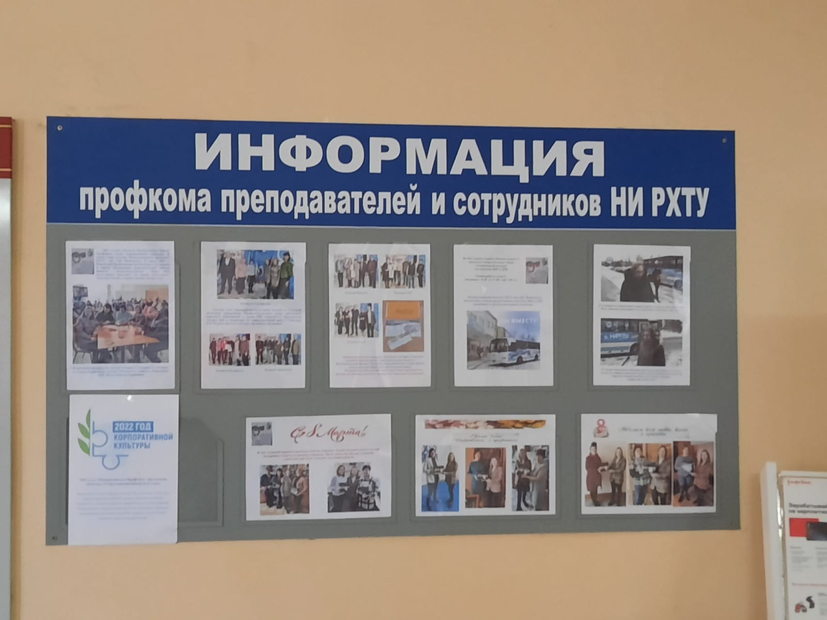
По Положению областного конкурса «Лучший профсоюзный стенд (уголок) первичной профсоюзной организации» победителем смотра-конкурса, занявшим 1 место стал ФГБОУ ВО Новомосковский институт (филиал)
«РХТУ имени Д.И. Менделеева»

Slide 17

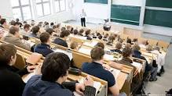
ПЕРСПЕКТИВЫ И ПЛАНЫ РАЗВИТИЯ НА 2023 ГОД
2023 - Год педагога и наставника
Соответствующий указ подписал Президент Владимир Владимирович Путин. Решение подчеркивает особый статус педагогов и их неоценимый вклад в воспитании подрастающего поколения.
17

Slide 18
Спасибо за внимание!

